Slide 1
BANDTEC – DIGITAL SCHOOL – GERAÇÃO FUTURA
CURSO DE TECNOLOGIA EM ANÁLISE E DESENVOLVIMENTO DE SISTEMAS
Next-Streaming
INTEGRANTES:
Alex Celestino da Silva
Carlos Guilherme Rodrigues Pedro dos Santos
Ester Paixão De Aquino
Fernando Caraça Correa
Gustavo Henrique Martins Gonçalves
Vitor Leonardo Gonçalves de Oliveira Silva

Slide 2

NEXT STREAMING
Nosso time
Alex Celestino
Carlos Guilherme
Ester Paixão
Fernando Correa
Vitor Leonardo
Gustavo Henrique

Slide 3
CONTEXTO
TRANSMISSÃO ONLINE
JOGOS
ASCENSÃO
PERFORMANCE

Slide 4
JUSTIFICATIVA / OBJETIVOS
MONITORAMENTO
OTIMIZAÇÃO
ANÁLISE DE FALHAS
DESEMPENHO
USER EXPERIENCE
LUCRO

Slide 5
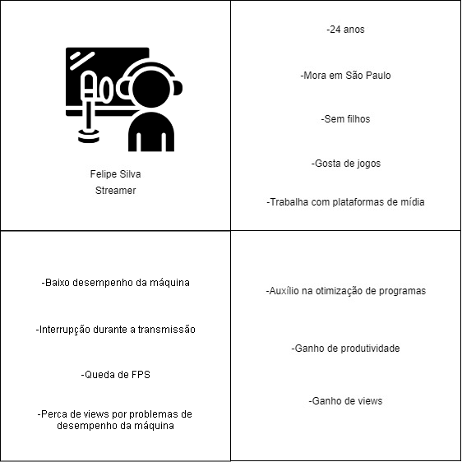
PROTOPERSONA

Slide 6
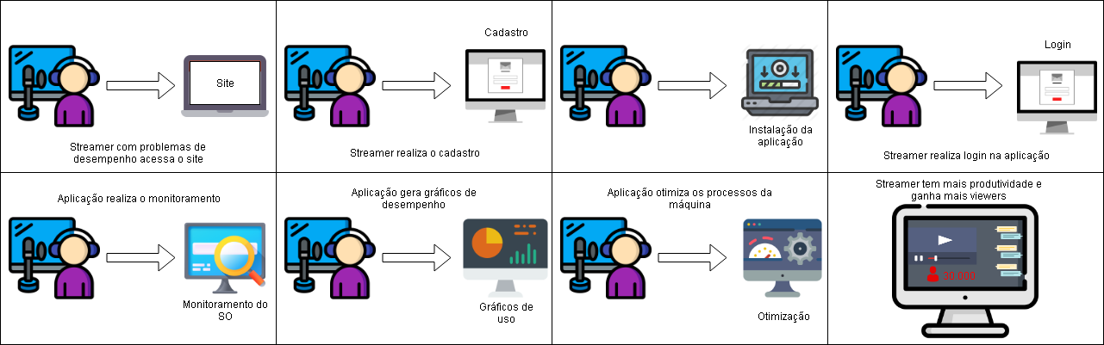
STORYBOARD

Slide 7
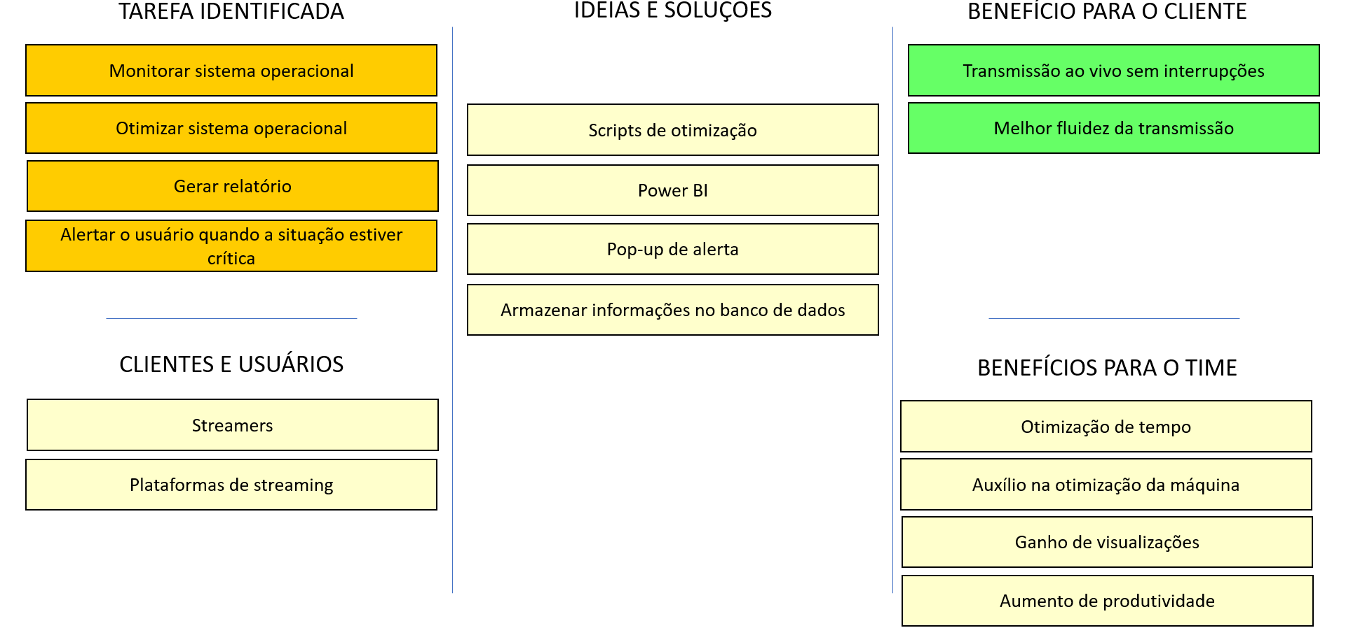
CANVAS

Slide 8
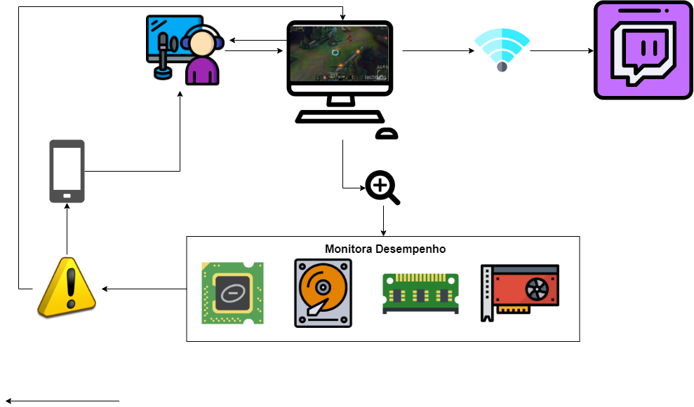
SOLUÇÃO

Slide 9
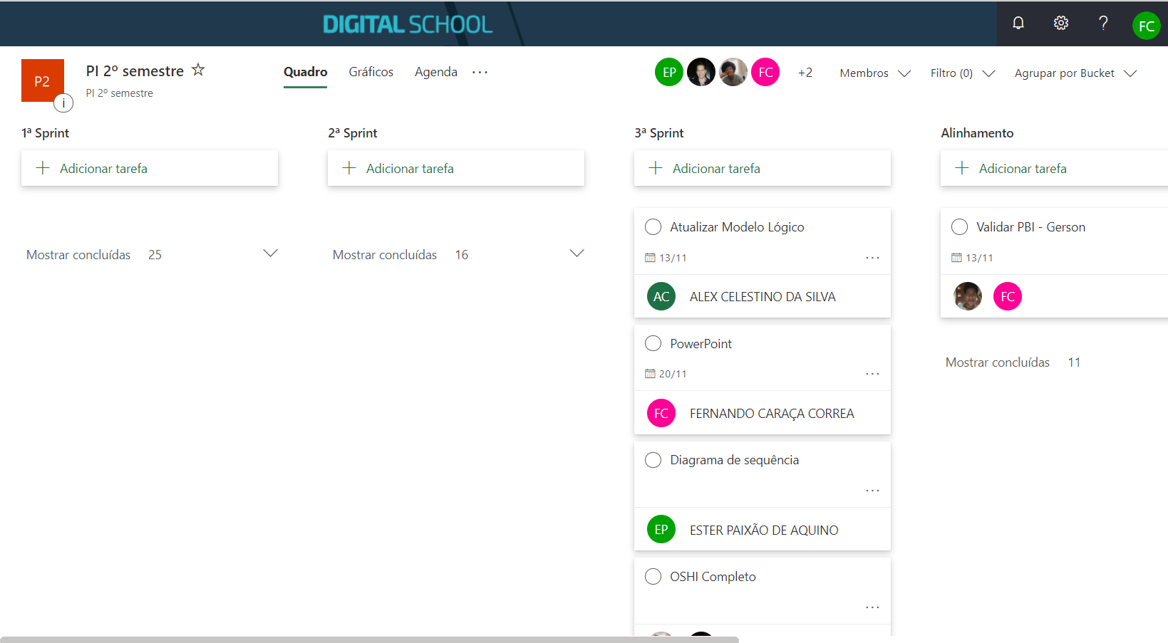
PLANEJAMENTO

Slide 10
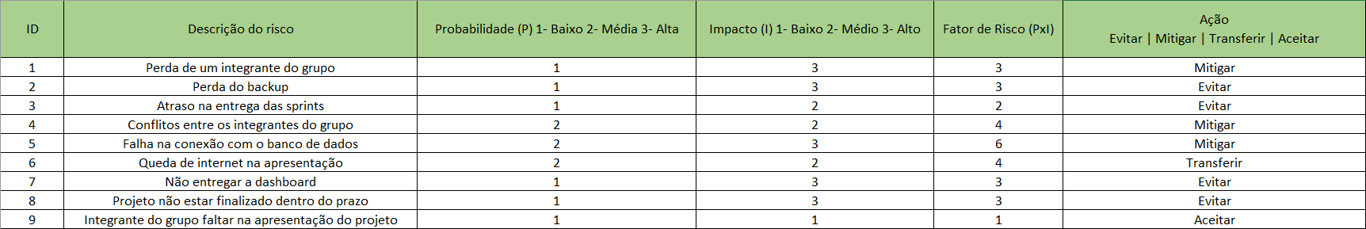
RISCOS

Slide 11
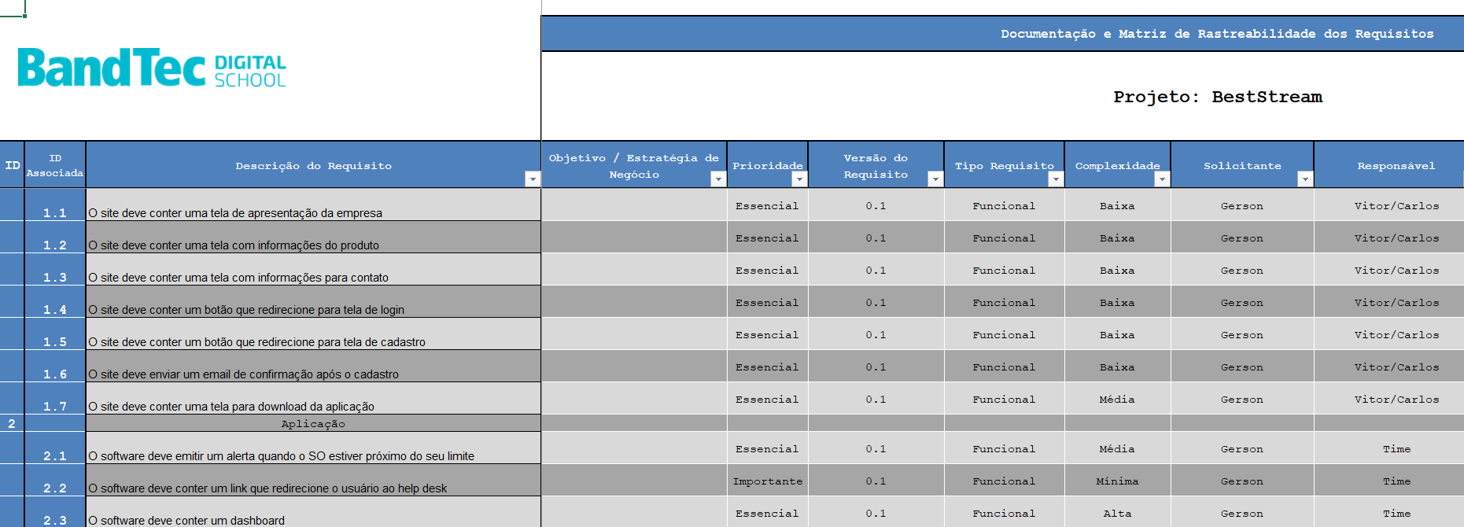
REQUISITOS

Slide 12
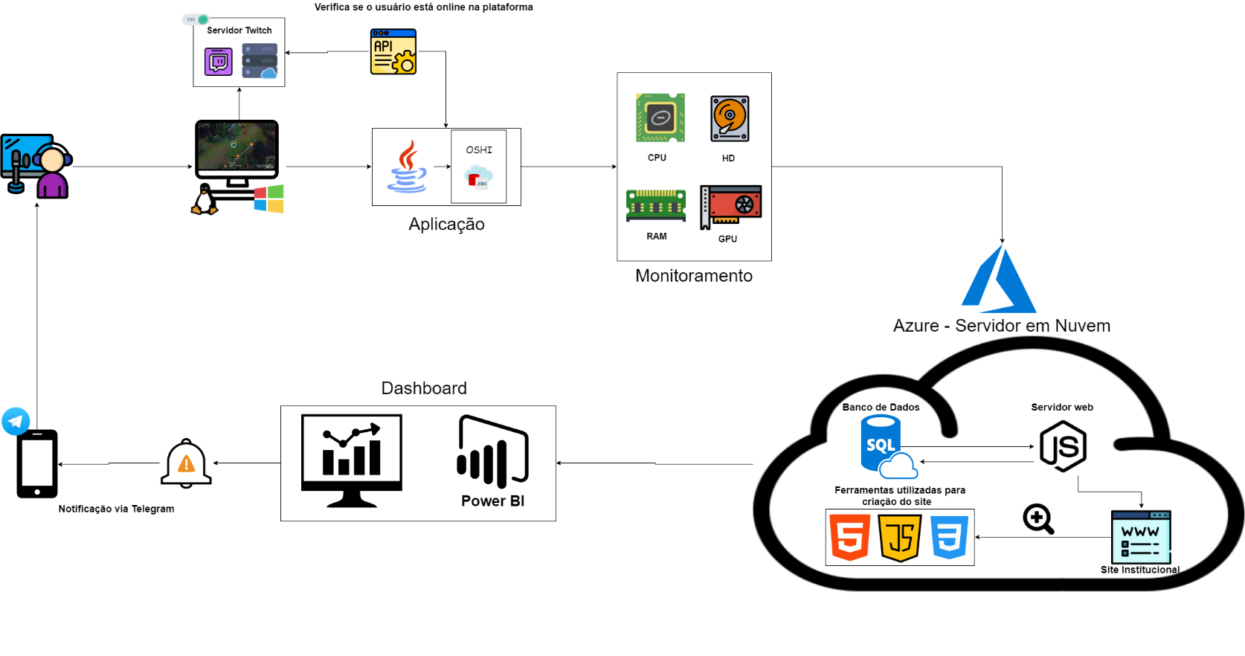
SOLUÇÃO TÉCNICA

Slide 13
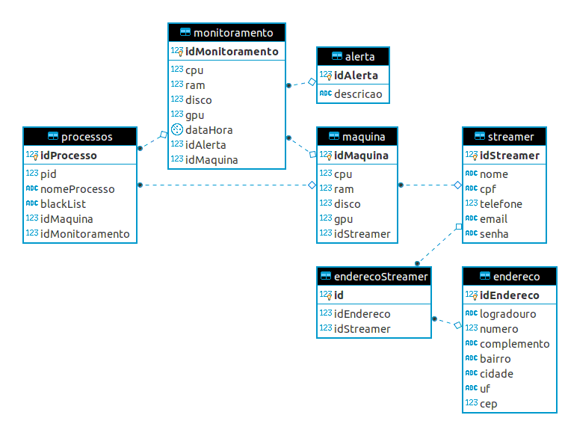
BANCO DE DADOS

Slide 14
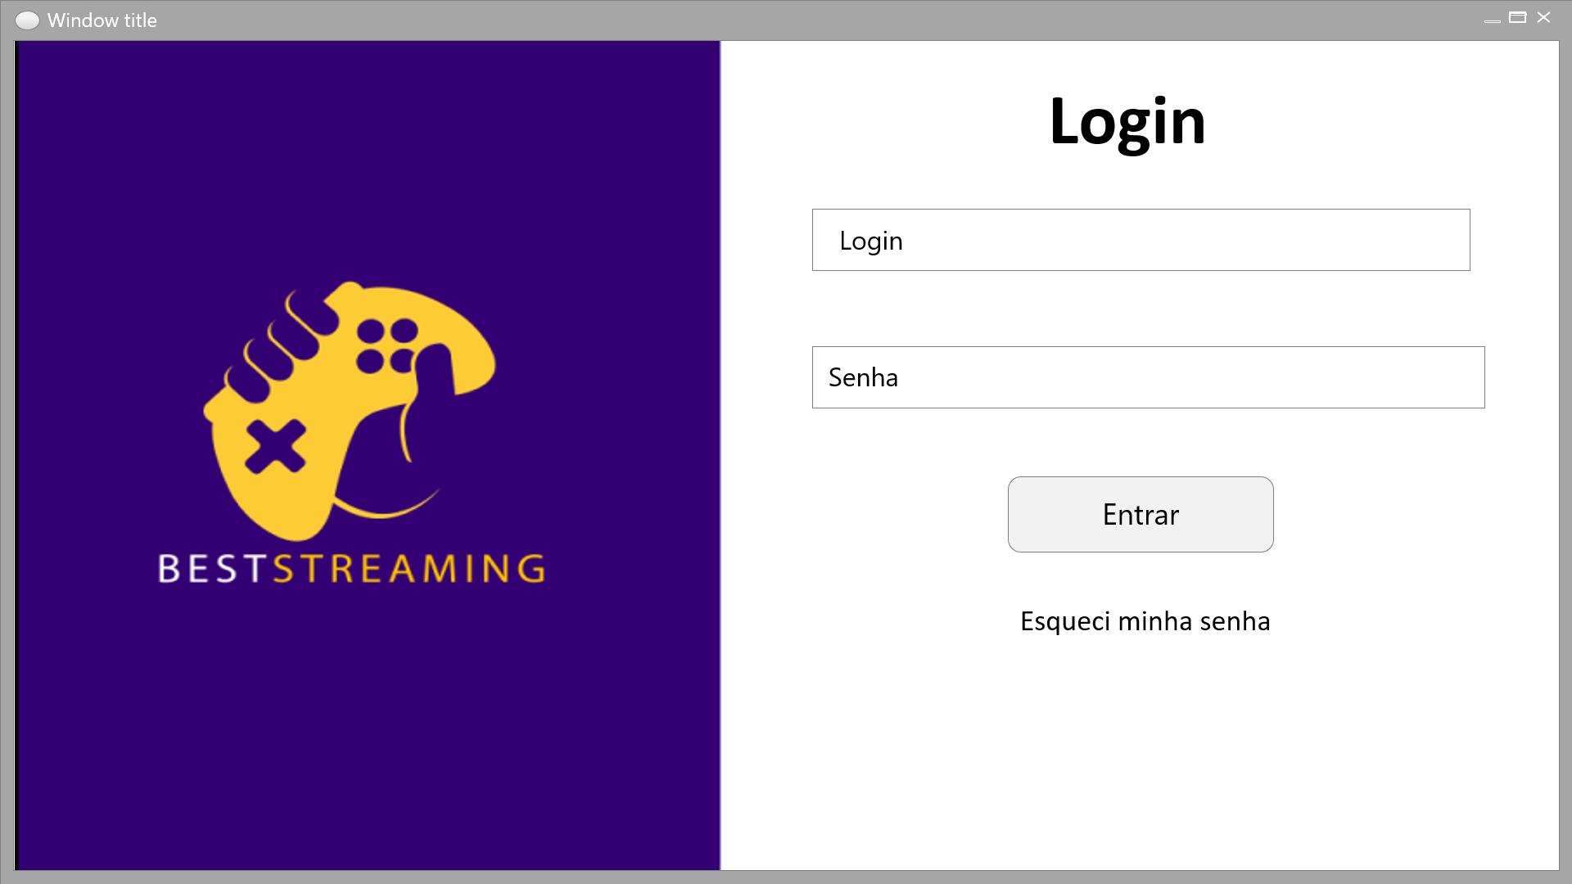
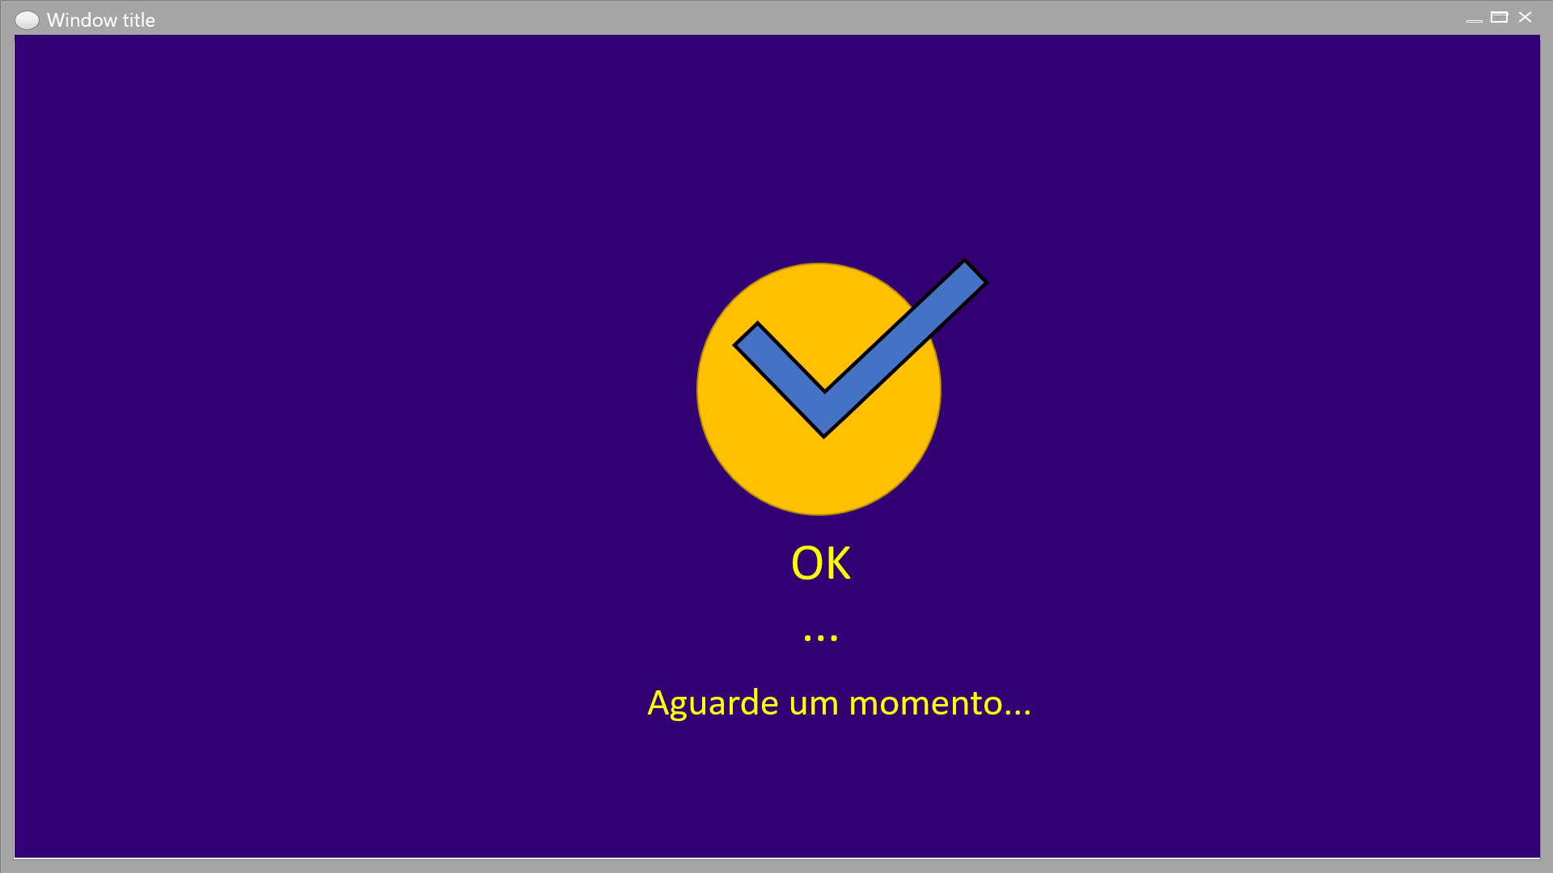
MOCKUP DE TELAS

Slide 15
SITE

Slide 16
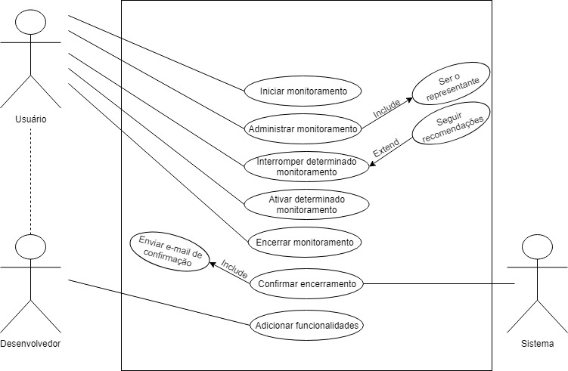
USE CASE

Slide 17
Power BI
Analisar, visualizar e compartilhar dados
Se conecta com praticamente todas as fontes de dados existentes
Receber relatórios via e-mail automaticamente
Stream analytics em tempo real
Visão de 360 graus
Tomada de decisões

Slide 18
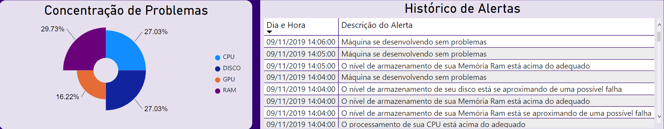
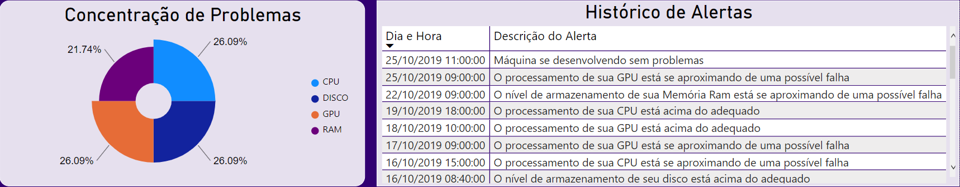
Power BI

Slide 19
ALERTAS

Slide 20
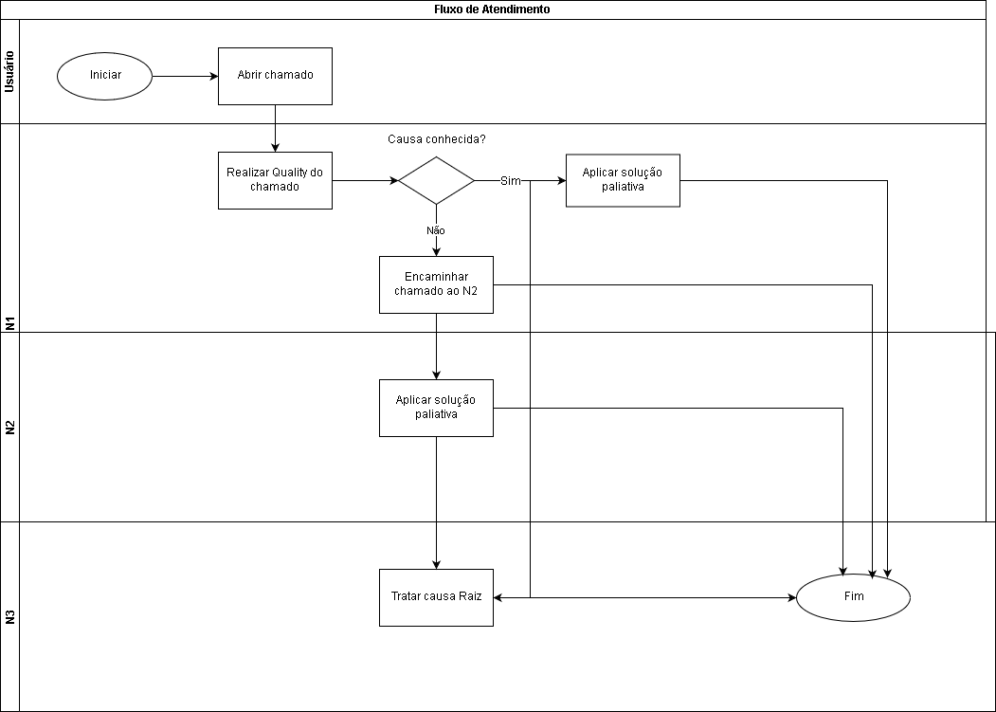
HELP DESK

Slide 21
HELP DESK

Slide 22
CONCLUSÃO

Slide 23
Obrigado

